Slide 1
Презентация коллективного проекта

Slide 2
Презентация индивидуального проекта

Slide 3
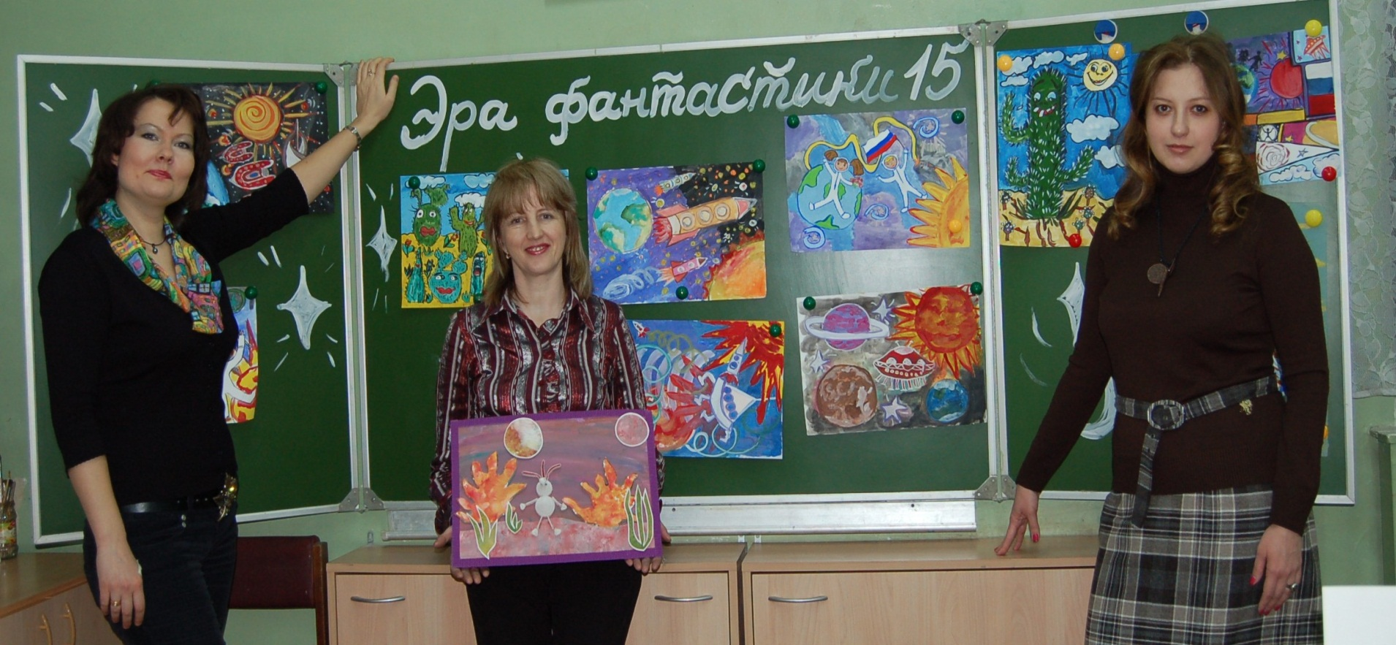
Итогом поисково-творческой, исследовательской и проектной деятельностей учащихся – является представление лучших фантастических работа на ежегодный региональный конкурс « Эра фантастики »

Slide 4
Ежегодный региональный конкурс «эра фантастики»

Slide 5
Призовые работы учащихся МБОУ НШ-ДС №13 с региональных конкурсов «Эра фантастики»

